Slide 1
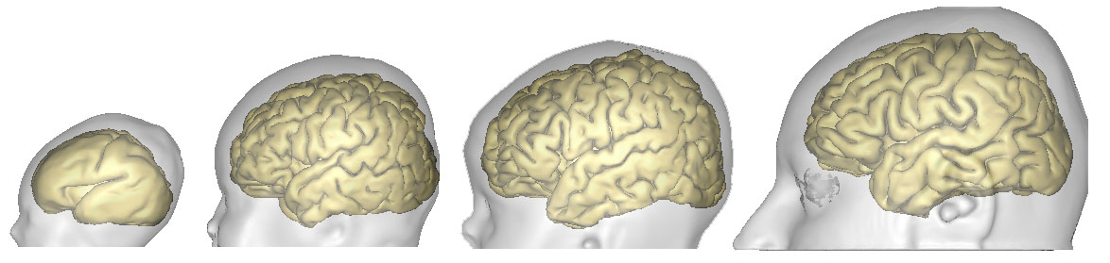

Du fœtus à l’enfant, de l’utérus à l’école Une si longue enfance
Ghislaine Dehaene-Lambertz
CNRS-INSERM-CEA
Neurospin, Paris-Saclay

Slide 2
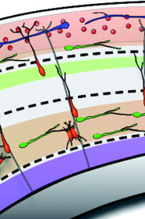

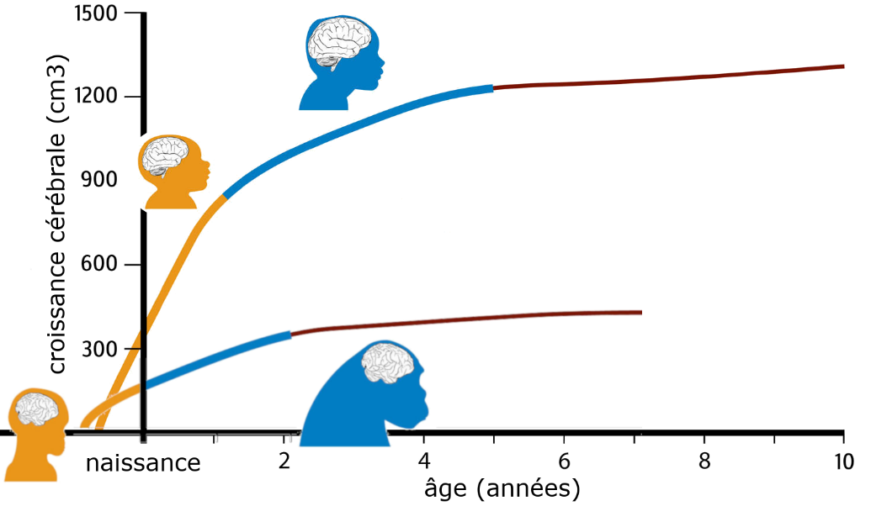

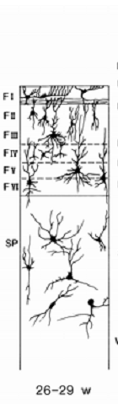
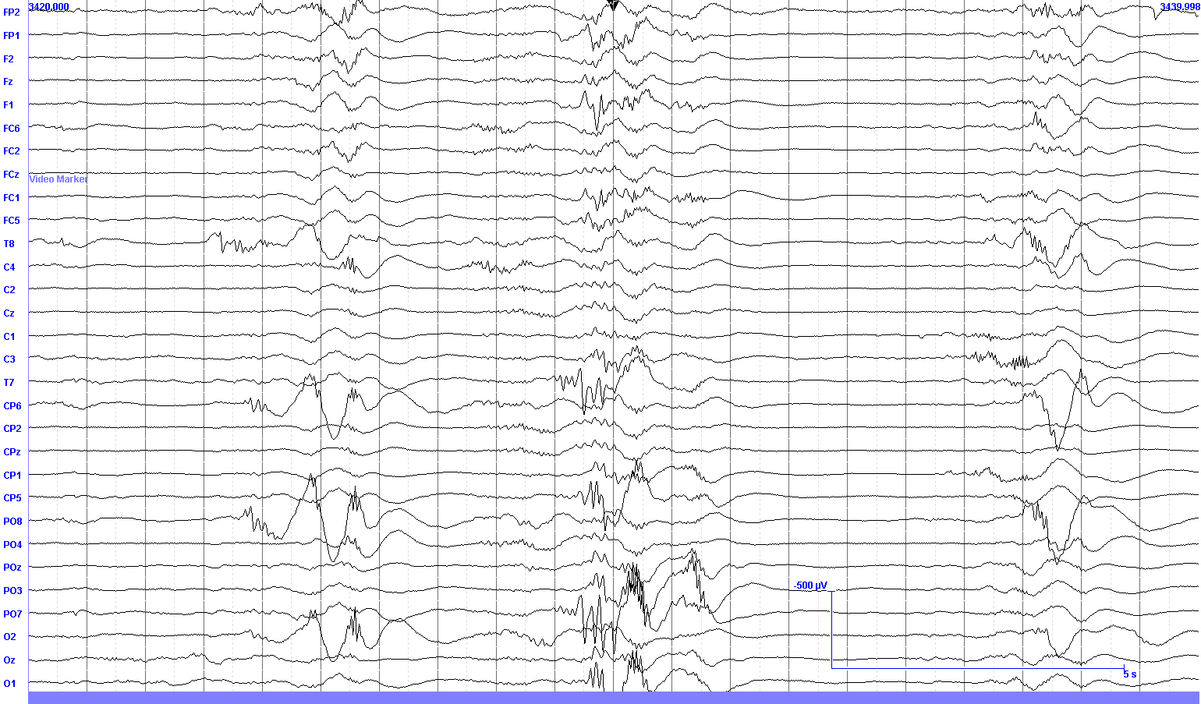
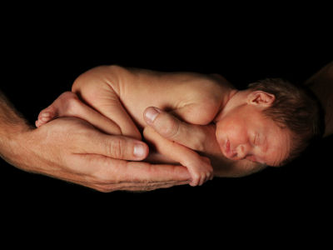
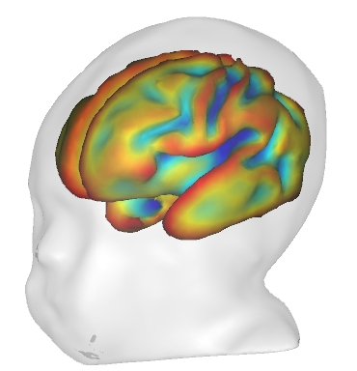
La longue enfance des humains permet le développement du cerveau dans un milieu riche
Croissance du cerveau
Pendant la vie fœtale, les neurones gagnent leur position à la périphérie du cerveau
et se connectent entre eux.
Danger: Infections, toxiques dont alcool, etc..
croissance
plus lente
Mise en place des grands circuits pendant le dernier trimestre de la grossesse
croissance intense
Electro-encephalogramme
A 6 mois de grossesse
1700g, 42 cm, CP: 29 cm
500 µv
25 s
5s

Slide 3
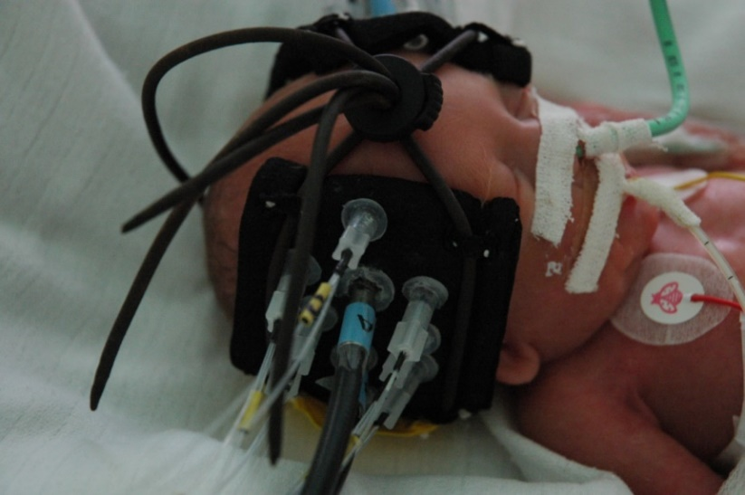
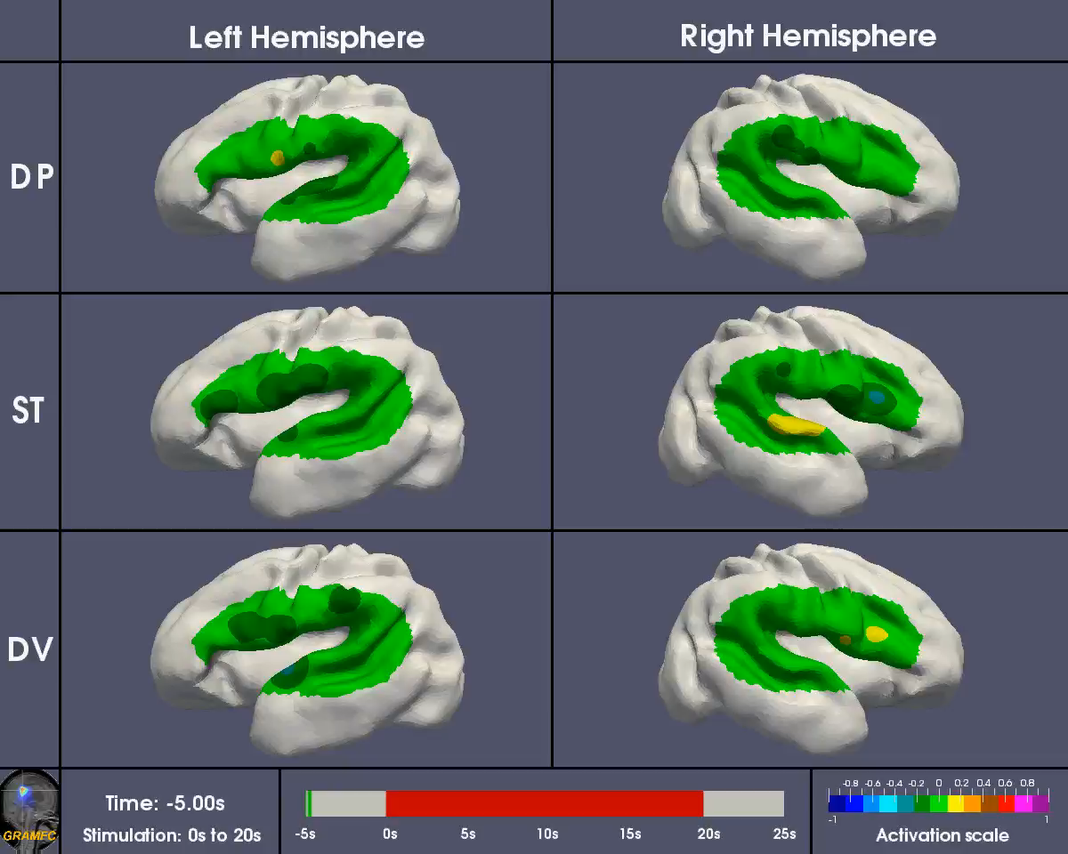
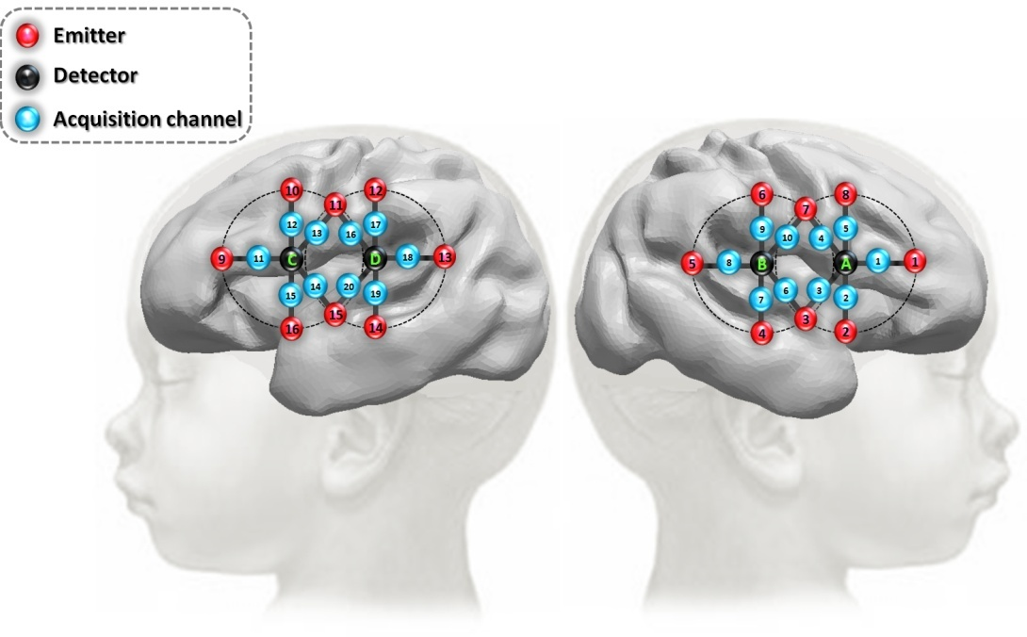
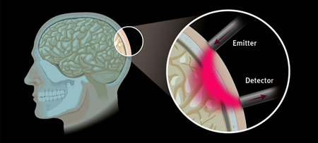
Les bébés sont testés sans les bouger de leur incubateur grâce à la spectrométrie dans le proche infra-rouge
L’identité de la syllabe change de temps en temps (par ex: ba et ga)
La même syllabe est toujours répétée
Le sexe de la voix change de temps en temps
Mahmoudzadeh et al, PNAS, 2013
Le cerveau a un plan d’organisation fonctionnelle précis propre à l’espèce humaine, visible dès la vie fœtale
Ici, une sensibilité plus précoce à la dimension temporelle que spectrale de la parole

Slide 4
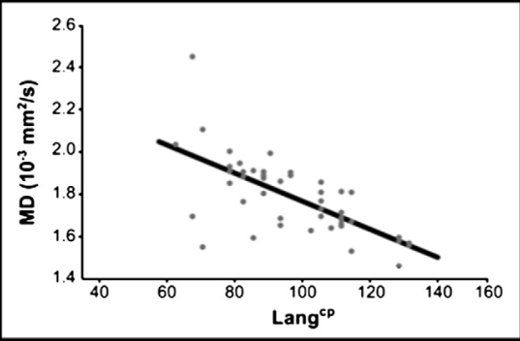
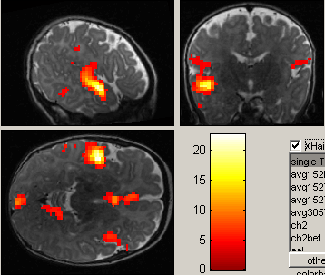
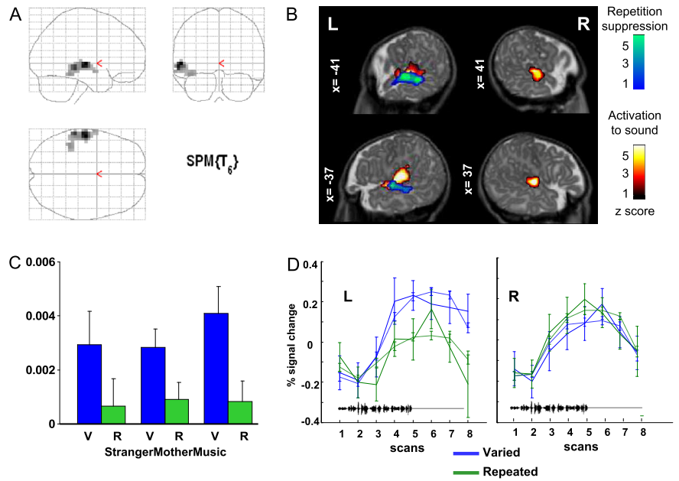
Ces réseaux sont sensibles à l’environnement
Mesure de la diffusivité chez des prématurés arrivés à terme et corrélation avec leur langage évalué à deux ans
G
G
D
G
Aeby et al, Neuroimage , 2013
Que fait cette région chez le nourrisson à terme?
D
Régions sensibles à la répétition
G
G
D
Régions auditives
communes
Voix de la mère
Voix inconnue
Musique
Phrases différentes
Phrases répétées
Région qui est sensible à la répétition d’une phrase

Slide 5
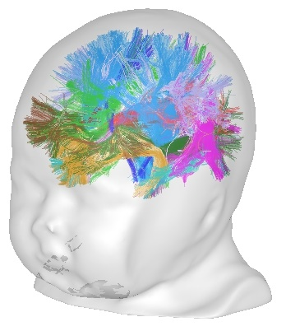
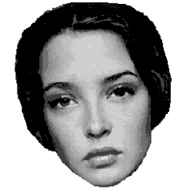
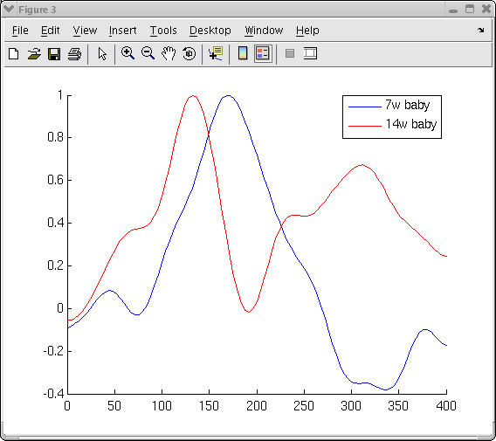
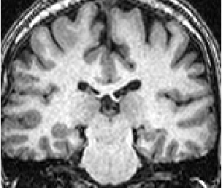
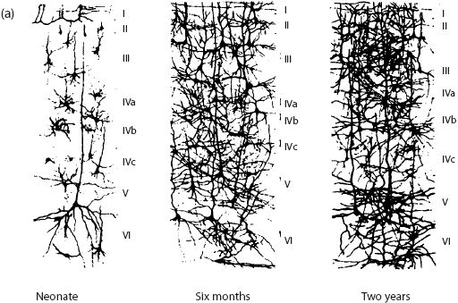
La longue enfance des humains permet le développement du cerveau dans un milieu riche
Croissance du cerveau
Pendant la vie fœtale, les neurones gagnent leur position à la périphérie du cerveau
et se connectent entre eux.
Danger: Infections, toxiques dont alcool, etc..
croissance
plus lente
A la naissance, tous les neurones sont en place
et connectés et ces réseaux traitent et sont influencés par l’environnement
croissance intense
Myélinisation
Substance Blanche
Synaptogenèse
Substance Grise
Naissance
4 mois
Pendant l’enfance..
à 14 semaines
Naissance 2 ans
à 7 semaines
=>
Accélération et raffinement des réponses corticales
Réponse visuelle
à un visage
Flechsig 1920

Slide 6
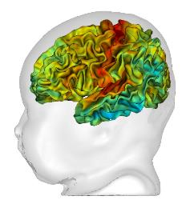
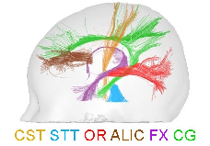


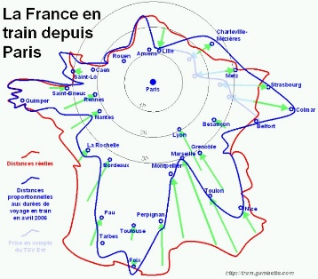
Un cerveau hétérogène
La maturation ne se produit pas à la même vitesse dans les différentes régions cérébrales
T1, T2, λ//, λ┴
60
40
20
0
maturation
0 10 20
âge (sem)
Leroy et al, J. Neuroscience 2011
Kulikova et al, Brain Structure and Function 2015
France : carte des
distances par le train
Lille
Rennes
Un même plan à tous les âges mais avec des dynamiques différentes dans, et entre, les circuits suivant les âges du fait de leur maturation relative
et donc une cognition différente
Cette maturation hétérogéne et prolongée crée des contraintes physiques sur le calcul et la transmission de l’information entre régions cérébrales
Nantes
Marseille

Slide 7

Une relation complexe
entre maturation et fonction
donc entre âge et éducation
Quelques vignettes illustratives
De surprenantes limitations: la maturation contraint certaines capacités de façon parfois inattendues
Des régions peu matures ne sont pas des régions non fonctionnelles: les régions frontales participent à la cognition du nourrisson
Mais la vitesse de traitement de l’information est limitée par la maturation
L’enfant n’est pas un petit adulte
L’éducation doit tenir compte de ces propriétés particulières
pour enseigner à des moments choisis
à l’intérieur des possibilités offertes par la maturation cérébrale

Slide 8
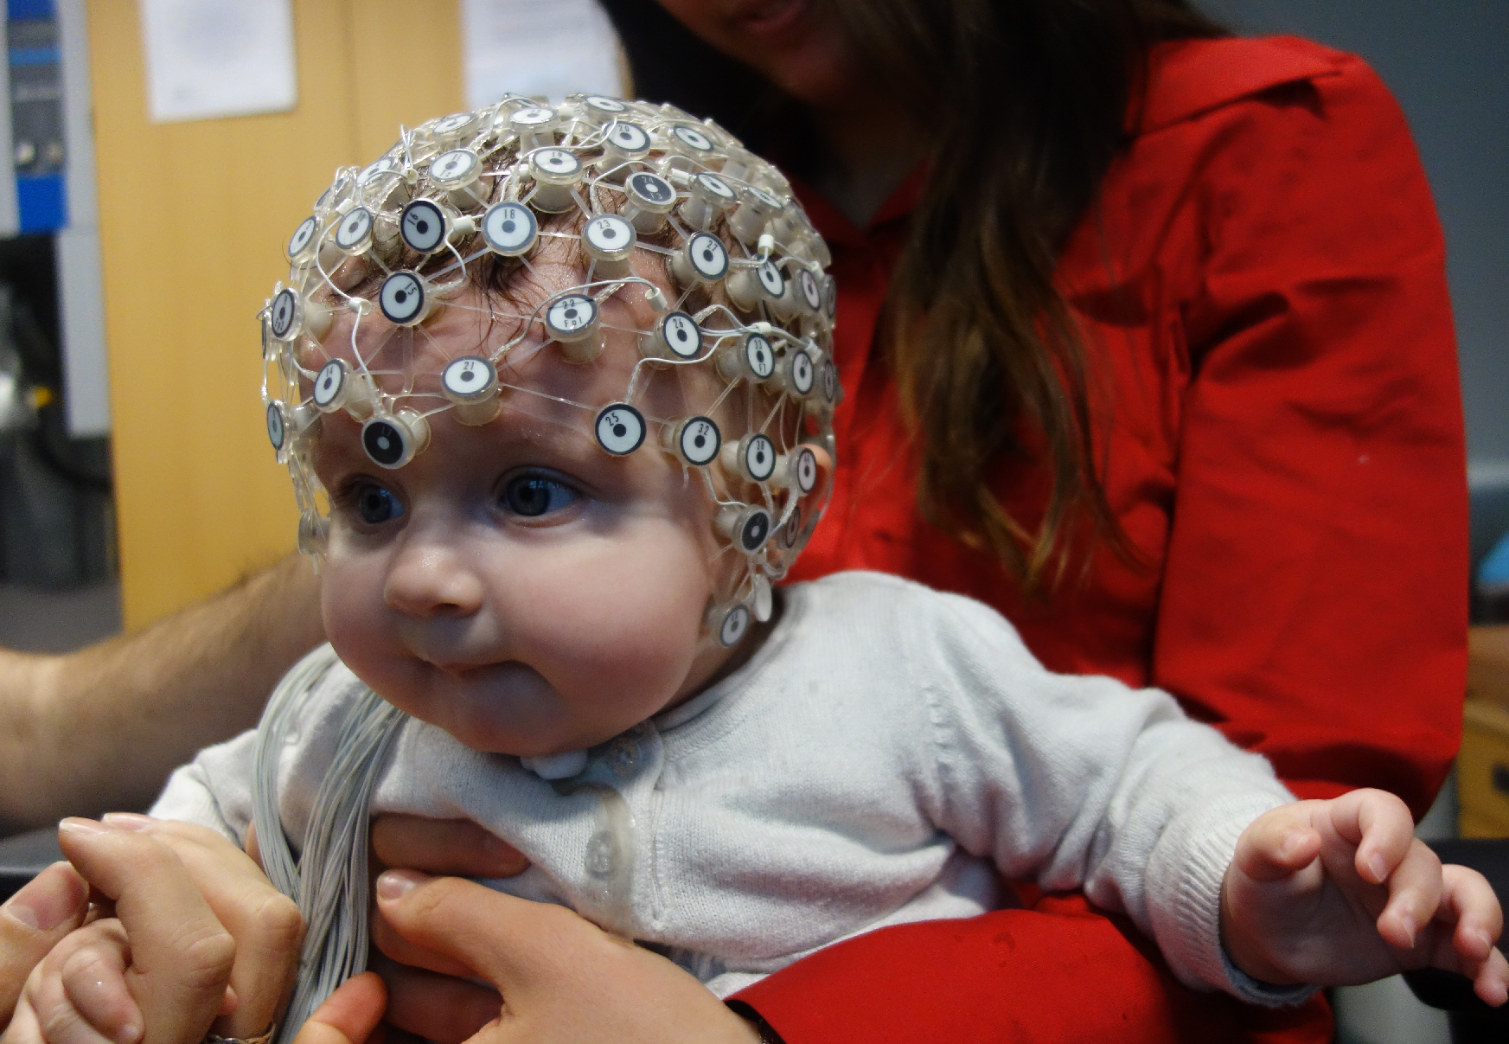




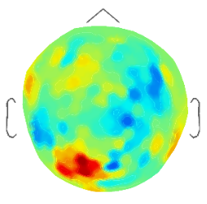
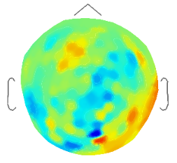
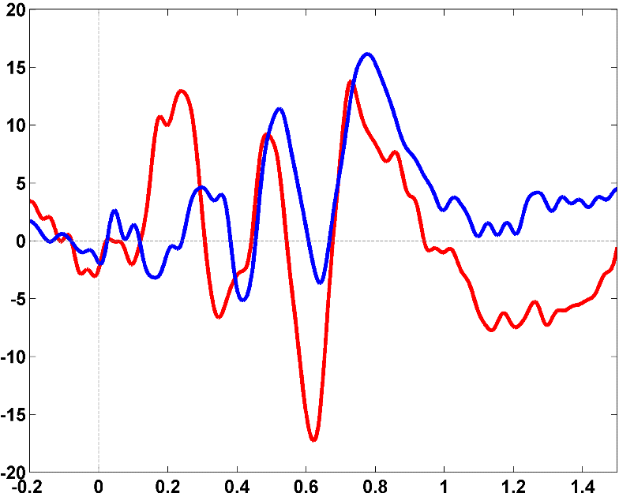
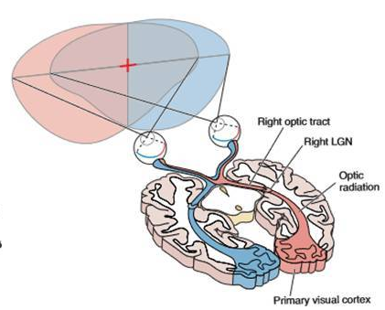
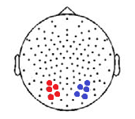

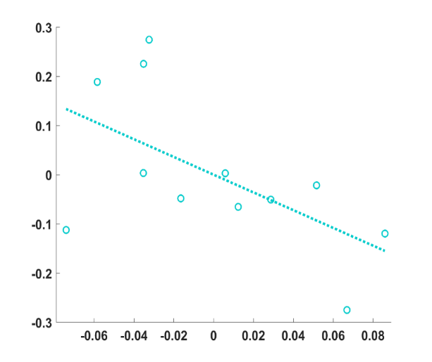
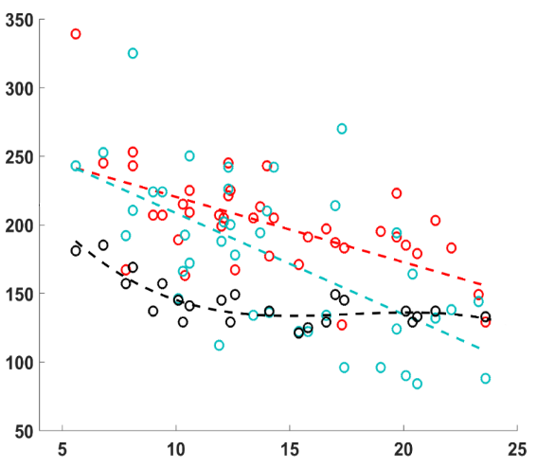
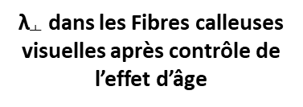
L’imagerie cérébrale permet de mesurer finement la maturation cérébrale
(Adibpour et al, Nature Human Behaviour, 2017)
Délai aléatoire (550 à 950ms) entre les visages présentés pendant 250 ms
+15
40 nourrissons testés pendant le 1er semestre en EEG
13 ont aussi eu une IRM structural (DTI)
µv
P1
P1 Ipsi
-15
Hemichamp
Droit
Fibres calleuses
visuelles
vitesse de transfert de la P1
Vitesse de transfert de la P1
Hemichamp
Gauche
Time (sec)
r = - 0.64, p=0.02
Latence de la P1 (Stimuli latéraux)
r = - 0.60, p<0.001
Hemisphere
Droit
Latence (ms)
Vitesse de transfert de laP1
r = - 0.62, p<0.001
~30 ms in adults
Hemisphere
gauche
Latence de la P1 (Stimuli centraux)
${\text{λ}}_{┴}$ dans les Fibres calleuses visuelles après contrôle de l’effet d’âge
Age (sem)

Slide 9

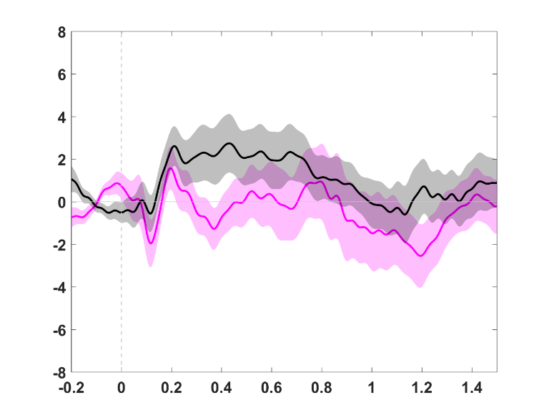
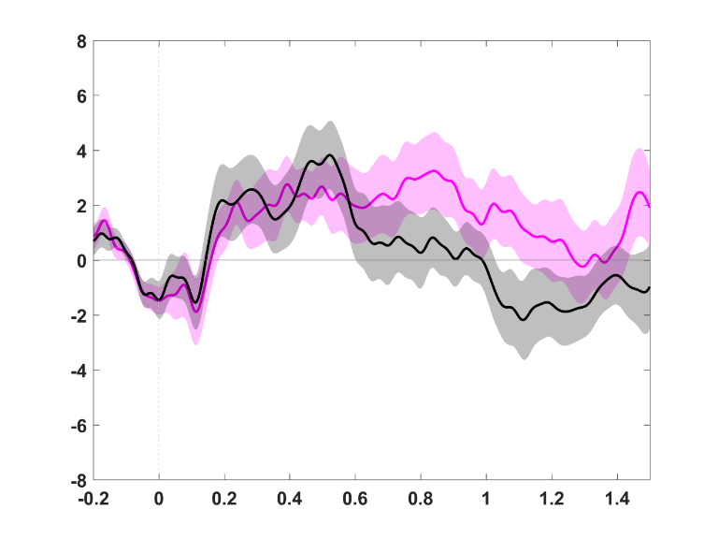
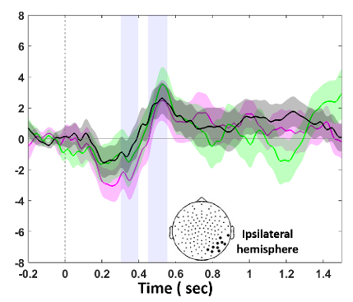
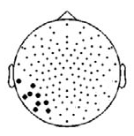
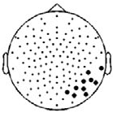
Et de découvrir une surprenante limitation!
Un nouveau visage est présenté dans la séquence
Hemichamp
Droit
Hemichamp
Gauche
Amplitude (µvolt)
New Face
Hemisphere
Droit
Hemisphere
gauche
Time (sec)
Les visages sont traités essentiellement dans l’hémisphère droit chez les adultes
Seul l’hémisphère droit discrimine les visages dans le premier semestre
Le corps calleux n’est pas assez mature pour transférer l’information sur l’identité d’un visage présenté rapidement
Adibpour et al, Nature Human Behaviour, 2017

Slide 10
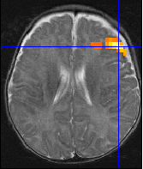
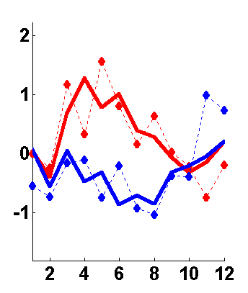
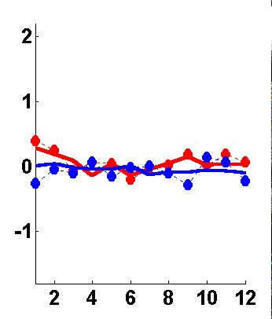

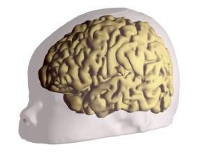
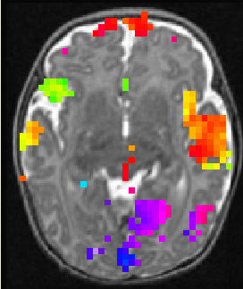
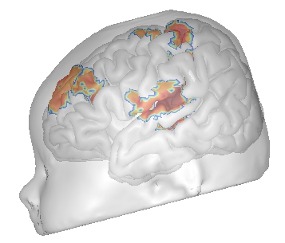
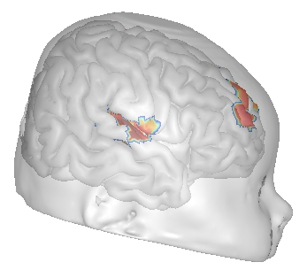
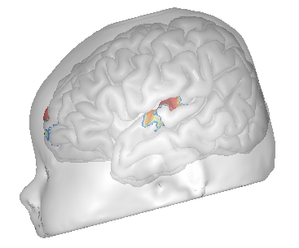
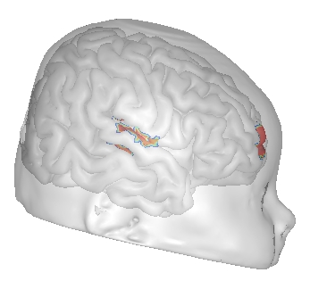

Immature ne veut pas dire non fonctionnel
% signal change
% signal change
Parole à l’endroit
maturation
Parole à l’envers
G
D
Dehaene-Lambertz & al, Science, 2002
Dorsolateral Prefrontal
Attention
Endormis
6 nourrissons
Eveillés
5 nourrissons
scans
0.6
1ère présentation d’une courte phrase (2 sec)
Répétition 14s plus tard
Broca
Mémoire de travail
0
% signal change
-0.6
Dehaene-Lambertz & al, PNAS, 2008
G
D
0
7.2
14.4 s
Temps (sec) après le début de la phrase
Nourrissons de 2-4 mois
Medial prefrontal
Le soi/familiarité
z score
4
Ces régions, en haut de la hiérarchie fonctionnelle, sont connectées avec de nombreuses régions, très diverses.
Elles sont cruciales pour construire des modèles internes et pour guider l’apprentissage dans les régions inférieures
Ecoute de la voix de la mère
0
Pcor < .001
Dehaene-Lambertz & al, Brain and Language, 2010
Ecoute d’une mère inconnue
Notes:
The relation between tissue maturity and function is not known and the frontal which was classically said too immature to be functional displays activations

Slide 11
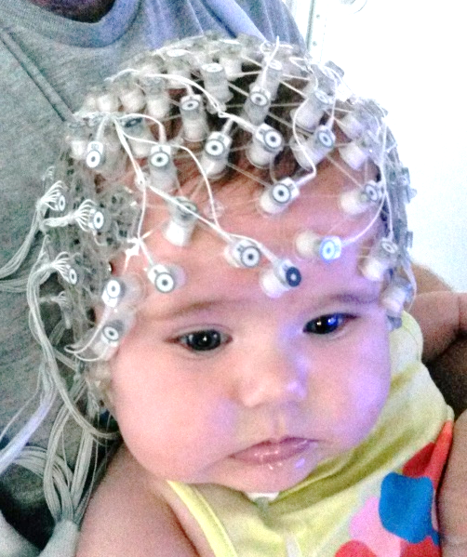
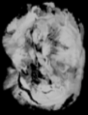
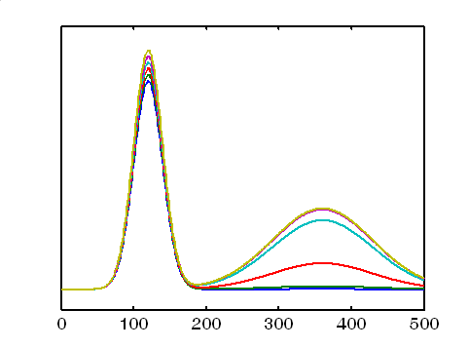
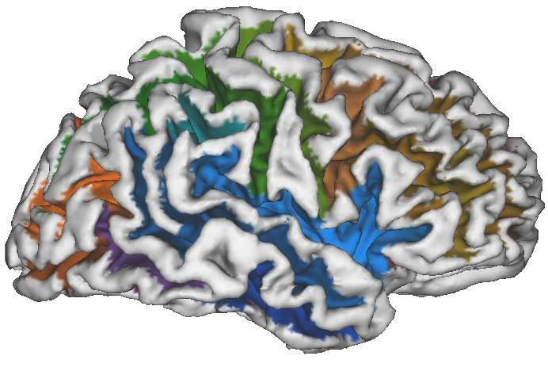
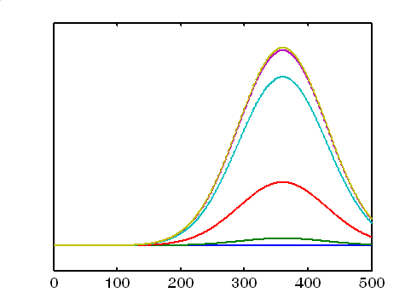













Le bébé a-t-il conscience de son environnement?
Backward mask 2
(1500 ms minus
stimulus duration)
Aires visuelles primaires
Aires Prefrontales
J’ai vu
Backward mask 1
(33 ms)
Repeat
12-14 cycles
Je n’ai pas
vu
Critical stimulus
(17-300 ms)
Aires visuelles de haut niveau
Réponse discrète
30 5-mois
29 12-mois
21 15-mois
ou
conscient
Visage
Contrôle
Forward mask
(1500 ms)
Seuil
Réponse linéaire
Time
Sous-liminal
12 - 15 months
P400
Réponse linéaire
17 ms
33 ms
5 mois
50 ms
µv
100 ms
Réponse discrète
150 ms
N290
12-15 mois
200 ms
Early Posterior
Negativity
250 ms
Effet non linéaire calculé sur la différence
(Visage-Contrôle)
Late Slow
Wave
300 ms
Mais la réponse est 3 fois plus lente que chez l’adulte
Kouider & al, Science, 2013
Time (sec)

Slide 12



Peut-on faire attention à deux choses à la fois? Le clignement attentionnel
*
Saccade vers le visage
Saccade vers le masque
SOA
1200 ms
800 ms
400 ms
0 ms
*
Leroy et Dehaene-Lambertz, en préparation
Le visage et le masque sont présentés après une durée de
0, 400, 800, ou 1200 ms
après le nounours
Les nourrissons ne voient pas le visage tant que leur attention est orientée vers le nounours (au moins pendant 1200 ms)
Notes:
L’expérience comporte les mêmes objets que le test que vous avez passé: les nounours et les visages.
D’abord un nounours, puis le visage et le visage morcelé. Enfin, le visage qui se répète.
Il y a aussi le même « bruit » poivre et sel sur les cotés de l’écran. Je vous expliquerai à quoi il sert dans un moment.
Comme dans le test, le délai entre le nounours et le visage varie. C’est la variable importante de l’expérience.
On va regarder comment change le comportement du bébé et comment son cerveau réagit quand le délai change.
Il y a plusieurs différences avec le test
On ne demande aucune tâche au bébé (ce serait difficile). Simplement, on espère qu’il aura envie de regarder le nounours.
Les nounours et les visages sont présentés plus longtemps. Les délais entre nounours et visage sont aussi allongés. On pense que les traitements de l’attention sont plus lents que chez l’adulte.
Il y a des essais où il y a un nounours mais où il n’y a ni visage ni visage morcelé. Ces essais sont importants pour analyser l’expérience. On va comparer les essais avec visage aux essais sans visage. Si on observe une différence, c’est que le visage a un effet sur la mesure et que le cerveau a vraisemblablement détecté le visage.
Il y a aussi un petit rectangle clignotant en bas à droite. C’est un détail mais il sert à deux choses. Le clignotement est synchronisé avec l’apparition d’un nounours et un visage. Il nous donne une estimation précise du moment où ils apparaissent. Sa couleur aussi est importante. Ici il était rouge. En principe, il est vert quand le bébé regarde l’écran et rouge sinon. On sait comme ça si le bébé est attentif.

Slide 13

Les grands réseaux fonctionnels décrits chez l’adulte sont (pour la plupart) observés chez le nourrisson.
Leur macro-architecture est similaire
ils assurent les mêmes fonctions
Ces réseaux sont fonctionnels pendant la grossesse et déjà modifiés par l’environnement
Les régions de haut niveau n’attendent pas la maturation des régions sous-jacentes pour entrer en fonction mais sont d’emblée impliquées dans la cognition de l’enfant (et du fœtus/prématuré).
La dynamique temporelle de ces réseaux est très différente de celle de l’adulte, du fait de l’hétérogénéité de maturation entre circuits et entre les différents régions participant au même circuit
Maturation relativement rapide des régions sensorielles
Lenteur des régions d’intégration qui peuvent être 3 à 4 fois plus lentes que chez l’adulte et donc créer des difficultés (cf exemple sur la reconnaissance des visages)

Slide 14



Pensée symbolique et langage
On peut dissocier plusieurs niveaux qui reposent sur des circuits cérébraux différents:
Concepts
Ecrit
Oral
Système linguistique propre à chaque langue (anglais, français,…)
Lexique-syntaxe
Ecrit
Régions communes
Adultes
Wilson et al, Neuroimage, 2018
Entrées
Sorties
parole
lecture
bouche
clavier
signes
braille
main
Echange social entre personnes
Réponse à des syllabes chez des prématurés à 6 mois de grossesse
Nourrissons de 2 mois écoutant une courte phrase
Notes:
Un niveau symbolique et conceptuel
Un système linguistique propre à chaque langue comprenant des mots (lexique) et des règles (syntaxe) qui les ordonnent pour transmettre du sens (le français, l’anglais)
Un système d’entrée: la parole chez les entendants, les signes chez les sourds, la page écrite pour la lecture, le braille pour les aveugles avec ses règles propres (phonologie, règles de transcription écrites)
Un système de sortie: la bouche pour parler, la main pour signer, le clavier pour écrire
Un système d ’échange social entre personnes
Un niveau symbolique et conceptuel
Un système linguistique propre à chaque langue comprenant des mots (lexique) et des règles (syntaxe) qui les ordonnent pour transmettre du sens (le français, l’anglais)
Un système d’entrée: la parole chez les entendants, les signes chez les sourds, la page écrite pour la lecture, le braille pour les aveugles avec ses règles propres (phonologie, règles de transcription écrites)
Un système de sortie: la bouche pour parler, la main pour signer, le clavier pour écrire
Un système d ’échange social entre personnes

Slide 15









Les bébés discriminent les syllabes
Répétition
Changement
t-test
Détection
400 ms
ba ba ba ba ba
ga ga ga ga ba
R
-5
+5
-4
+4
μν
Dehaene-Lambertz & Dehaene, Nature, 1994
Ils perçoivent aussi que la consonne reste la même alors que la voyelle change
Répétition
Changement
t-test
600 ms
time
Ba
Ban
Bê
Bi
Bi
Gin
Ga
Gê
-10
+10
μν
-4
+4
Merzad & Dehaene-Lambertz, 2015

Slide 16








Shape
On
Shape
Off
/g/ {/i/, /ε/, /ã/, /ε ̃/}
Ba
Ga
P400
P400
P1
Congruent
P1
766 ms
500 ms
1000 ms
1400 to
1900 ms
300 ms
/b/ {/i/, /ε/, /ã/, /ε ̃/}
Incongruent
sec
Ba ?
Ga ?
Association lettre et forme
(Mersad & Dehaene-Lambertz, soumis)
Les bébés peuvent associer une consonne à une forme visuelle si leur attention est attirée vers le bon niveau
Compétence de discrimination
Focalisation de l’attention aidée par l’adulte

Slide 17










Utilisation des mots
Regarde le toma
Ferry, Hespos & Waxman, PNAS, 2013
Nommer les catégories facilitent leur détection
par l’enfant
Les premiers mots (mom, dad, hand, hug, eat etc..) sont appris pendant la première année de vie

Slide 18





Des capacités d’analyse syntaxique à 18 et 24 mois
Différence entre les phrases grammaticales et non grammaticales
Mots connus
« le chat », « jouer »
Mots nouveaux
« le rane », « pouner »
Adultes
(600 ms)
24 mois
(900 ms)
18 mois
(900 ms)
Les enfants sont plus lents que les adultes mais ont la même réponse cérébrale aux erreurs syntaxiques.
Réponse d’erreur qui nécessite de revenir sur la catégorie grammaticale des mots
Brusini, Dehaene-Lambertz & Christophe, 2016 & 2017

Slide 19
Les nourrissons ont des capacités précoces pour le langage (phonologie, lexique, syntaxe)
qui les aide à structurer leurs pensées (découverte de nouvelles catégories dans leur environnement)
L’adulte les aide en attirant leur attention sur le bon niveau d’analyse
L’organisation cérébrale est contrainte par la biologie, mais elle est dynamique à l’intérieur de ses contraintes.
Depuis la vie fœtale, l’environnement est pris en compte. Dans le débat inné/acquis, il n’y a aucun moment sans acquis, ni aucune fonction sans inné
Pour tirer le meilleur parti des capacités d’apprentissage humaines, il faut étudier leurs caractéristiques et leur implémentation dans un cerveau changeant car en développement

Slide 20
Des vignettes souvenirs
1) Des réseaux bien organisés très précocement
Réponse à des syllabes chez des prématurés à 6 mois de grossesse
Nourrissons de 2 mois écoutant une courte phrase
2) Une maturation cérébrale hétérogéne
Les réponses de haut niveau existent mais sont lentes
maturation
3) Des compétences, et incompétences, parfois surprenantes !
Ne pas se baser sur nos intuitions d’adulte mais étudier
=/b/
=« toma »

Slide 21









Jessica Dubois
Parvaneh Adibpour
François Leroy
Karima Mersad
Fabrice Wallois
Madhi Mahmouzadeh
CHU Amiens
Funding agencies:
INSERM-CNRS-CEA
Agence Nationale pour la Recherche
McDonnell Foundation
Fondation Motrice
Fondation de France
Fondation NrJ-Institut de France
ERC Adv Grant

